Slide 1
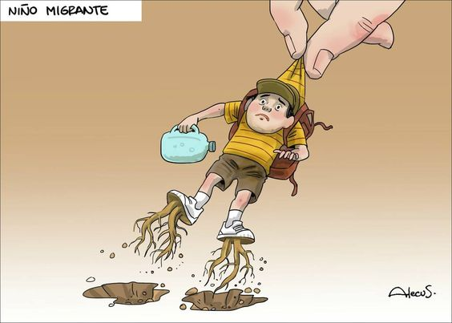

Niño migrante
Determinantes sociales y apuestas en salud pública para su integración.
Sylvina Alvarado F
Enfermera matrona
Magíster en epidemiología

Slide 2
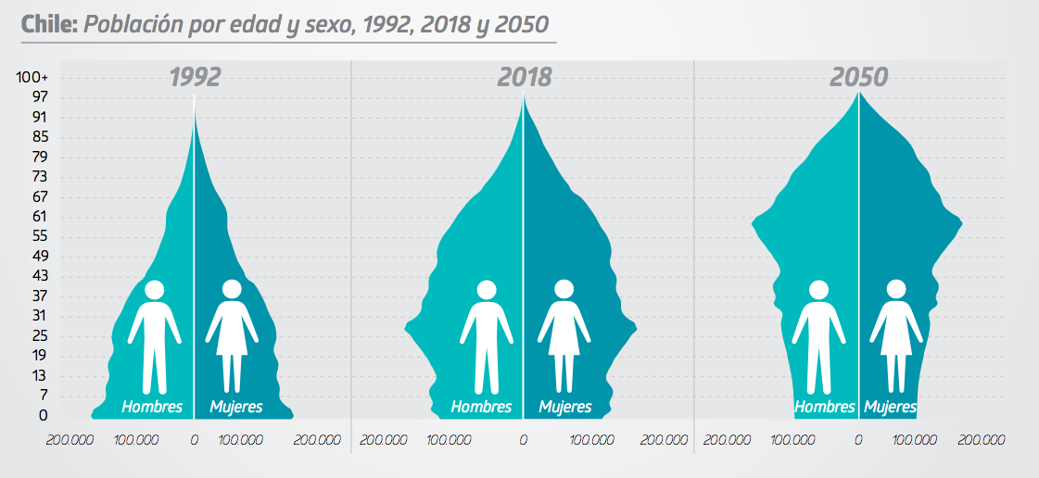
Cambio demográfico en Chile
Fuente: www.ine.cl, Estimaciones y Proyecciones de población. Chile 1992-2050
Notes:
----- Notas de la reunión (02-05-20 18:46) -----
Para poder introducirnos en el tema de migraciòn y luego tratar de entender el contexto del niño migrante debemos conocer la demografìa de nuestro paía. Segíun el censo 2017 se realizaron proyecciones y el ine confeccionó pirámides poblacionales donde visualizamos el cambio demográfico de nuestro paísdonde estamos gozando del bono demográfico de la mayor natalidad de hace 20 años

Slide 3
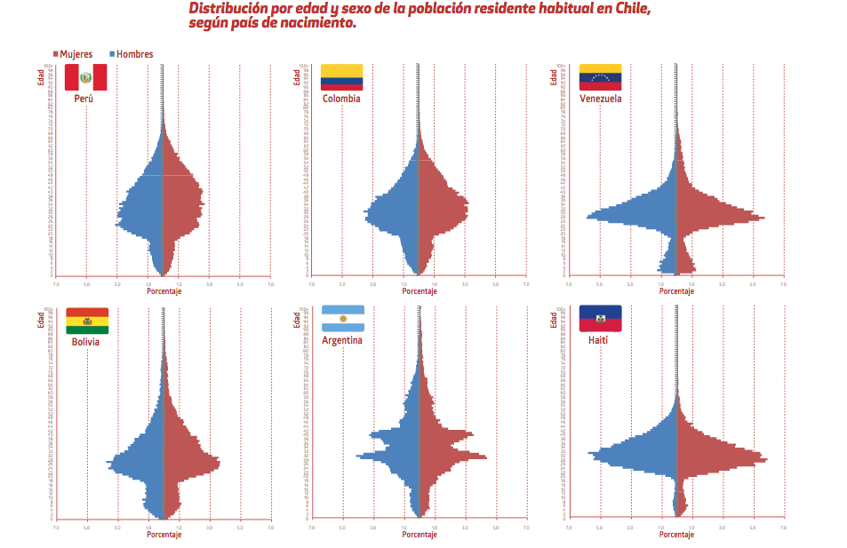
Fuente: www.ine.cl, Censo 2017.
Notes:
----- Notas de la reunión (02-05-20 18:46) -----
Si miramos las pirámides poblacionales de los inmigrantes que residen en el país se visualiza que principalmente son personas en edad productica activa y por ende también reproductiva.

Slide 4
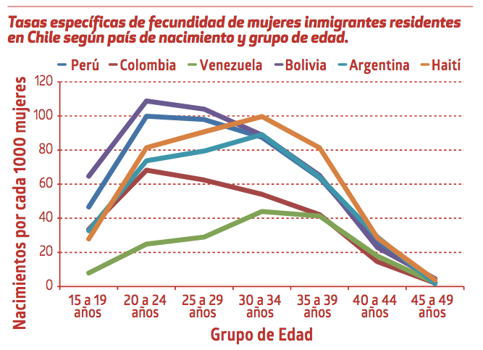
Las mujeres en edad fértil nacidas en Bolivia y Perú son las que tienen una fecundidad más alta y más temprana con valores cercanos a 100 nacidos por cada 1.000 mujeres de 20 a 24 años.
Fuente: www.ine.cl, Censo 2017.
Notes:
----- Notas de la reunión (02-05-20 18:46) -----
En relación a lo último que les mencioné existe una distribución por edad de la fecundidad en las inmigrantes

Slide 5
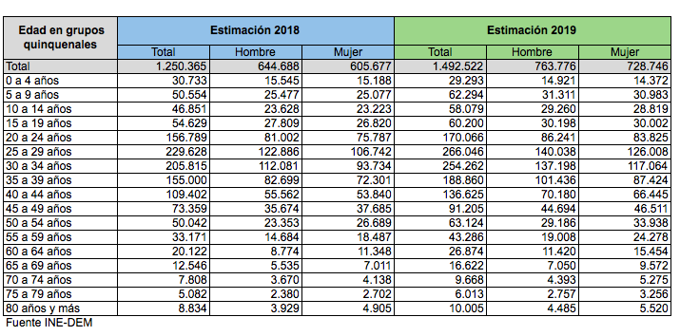
Total de población extranjera residente en Chile por sexo y grupo de edad, estimada al 31 de diciembre años 2018-2019.
Notes:
----- Notas de la reunión (02-05-20 18:46) -----
y por otro lado en la estimación para el 2019 se consideran 1492522 inmigrantes con población principalmene entre 25 y 50 años, no una población infantil inmigrante que bordea los 150.000 niños

Slide 6
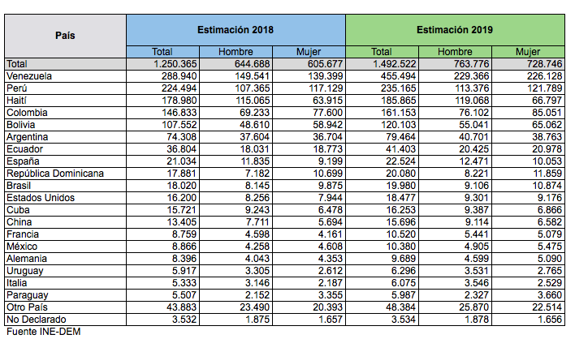
Total de población extranjera residente en Chile por sexo y país, estimada al 31 de diciembre años 2018-2019.
Notes:
----- Notas de la reunión (02-05-20 18:46) -----
El principal país es venezuela, seguido de Perú y Haití esto es importante de conocer por las costumbres, hábitos, cultura y conocimientos o cuidados en salud que tienen dado que son futuros padres de familia o vienen con sus hijos y deben integrarse a nuestra cultura.

Slide 7
Censo 2017, Chile
Fuente: www.ine.cl, Censo 2017
Notes:
----- Notas de la reunión (02-05-20 18:46) -----
En el censo del 2017 el 4,4% de la población en Chile era inmigrante, ahora bordeamos el 10%

Slide 8
Distribución por edad y sexo de la población residente habitual en Chile, según lugar de nacimiento (valores relativos)
Fuente: www.ine.cl, Censo 2017
Notes:
----- Notas de la reunión (02-05-20 18:46) -----
y para reforzar lo que les comentaba anteriormente la población nacional es transicional, en cambio la inmigrante es principalmente joven

Slide 9
Porcentaje de nacimientos de madres extranjeras de 15 años y más, según fuente de información
Fuente: www.ine.cl, Censo 2017
Notes:
----- Notas de la reunión (02-05-20 18:46) -----
Si pensamos en la proyección de nacimientos y cantidad de niños que si bien nacen en Chile tienen padres inmigrantes por lo que su cultura tendrá un efecto en la crianza que debemos anticipar. El 7,9% de loa nacimientos en Chile corresponde a madres inmigrantes.

Slide 10
Porcentaje de hogares en viviendas con hacinamiento según composición del hogar
Fuente: www.ine.cl, Censo 2017
Notes:
----- Notas de la reunión (02-05-20 18:46) -----
Si observamos algunos determinantes sociales, en cuanto a vivienda y hacinamiento la población inmigrante tiene un mayor porcentaje de hogares con hacinamiento con un 20,8% de ellos. Aspecto muy importante y que hemos podido visualizar con la pandemia de coronavirus COVID-19 su relevancia en salud y transmisión de enfermedades sin pensar en salud mental, violencia, entre otros.

Slide 11
Tasa de natalidad e inmigración en Chile
Entre 2002 y 2014 la tasa de crecimiento medio anual de la inmigración ha sido de 13,2%, mientras que el de la población total residente en Chile de 1,5% anual.
Cabieses 2017, La migración internacional como determinante social de la salud en Chile
Notes:
----- Notas de la reunión (02-05-20 18:46) -----
Con este dato podemos visualizar que los inmigrantes traen fuerza de trabajo que dad la baja tasa de crecimiento poblacional de Cile compensa las necesidades poblacionales.

Slide 12
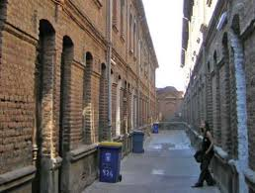
Notes:
----- Notas de la reunión (02-05-20 18:46) -----
Hay experiencias en Chile donde hemos podido lamentablemente evidenciar las condiciones de hacinamientos de cireta población inmigrante, que es la que tiene mayor factor de riesgo en salud, en el censo, ahora en el hallazgo de viviendas o piezas irregulares con población inmigrante al realizar control sanitario y prevención.

Slide 13
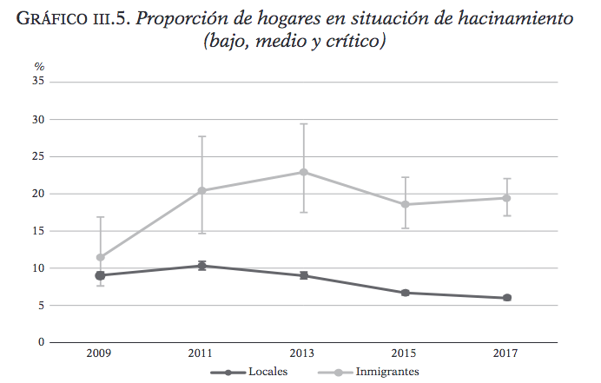
Inmigrantes y vivienda
(Aninat,Inmigración en Chile, una mirada multidimensional)
Fuente: www.cepchile.cl
Notes:
----- Notas de la reunión (02-05-20 18:46) -----
este es otro gráfico que ayuda a visualizar el mayor porcentaje de hacinamiento en población inmigrante que en población residente habitual.

Slide 14
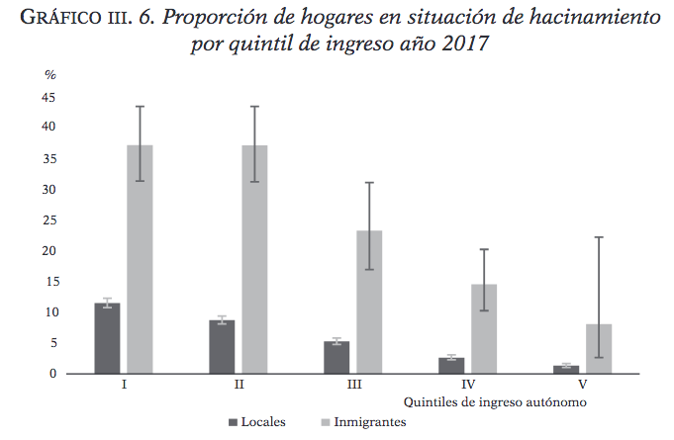
Inmigrantes y vivienda
(Aninat,Inmigración en Chile, una mirada multidimensional)
Fuente: www.cepchile.cl
Notes:
----- Notas de la reunión (02-05-20 18:46) -----
A menor ingreso, mayor hacinamiento, pero en todos los quintiles supera a los residentes nacionales.

Slide 15
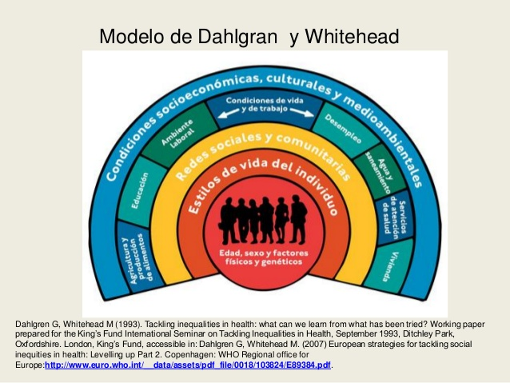
Determinantes sociales
Notes:
----- Notas de la reunión (02-05-20 18:46) -----
Es así cómo llegamos a los determinantes sociales de la salud, donde estilos de vida, educación, vivienda, etc impactan en la salud d elas personas, y estamos llamados a tratar de entenderlos y de ver ese contexto más global para dar la atención ajustada a las necesidades del niños según su entorno y cultura.

Slide 16
Existe hoy en Chile la necesidad de definir cómo abordar la salud de la población migrante internacional
Desde qué paradigma o perspectiva se debe avanzar en la temática de salud migratoria
Realizar diagnósticos, propuestas de intervención, seguimiento y monitoreo, e incluso determinar cómo se evalúa el éxito o fracaso del país en la protección y mejoramiento continuo de la salud de la población migrante internacional en Chile.
Cabieses 2017, La migración internacional como determinante social de la salud en Chile

Slide 17
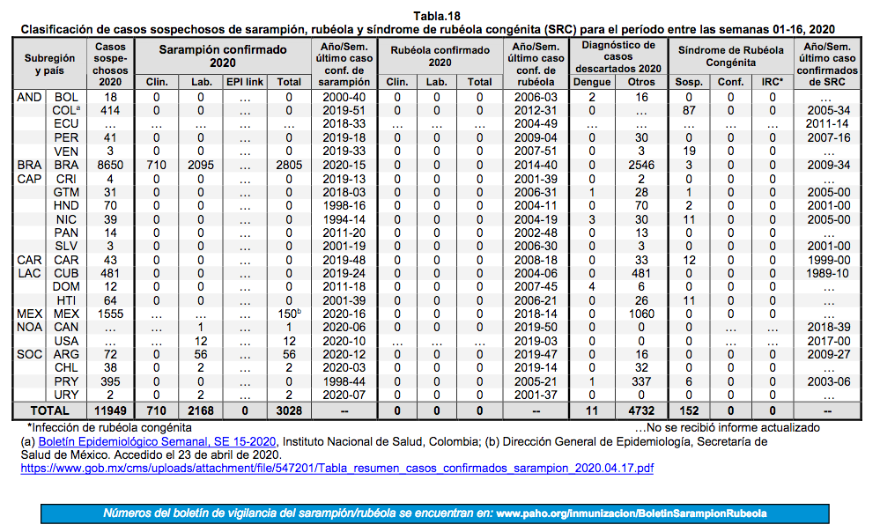
Actualización de la situación epidemiológica del Sarampión en Las Américas
Fuente:www.paho.org
Notes:
----- Notas de la reunión (02-05-20 18:46) -----
Veamos el contexto de enfermedades transmisibles. El Sarampión a rebrotado en algunos países y debemos conocer el contexto epidemiológico de la región y mundial para poder direccionar las posibles hipótesis diagnósticas y actuar oportunamente, por ejemplo. Durante este año en Brasil se han notificado 2805 casos, en méxico 150, argentina 56 y Chile 2

Slide 18
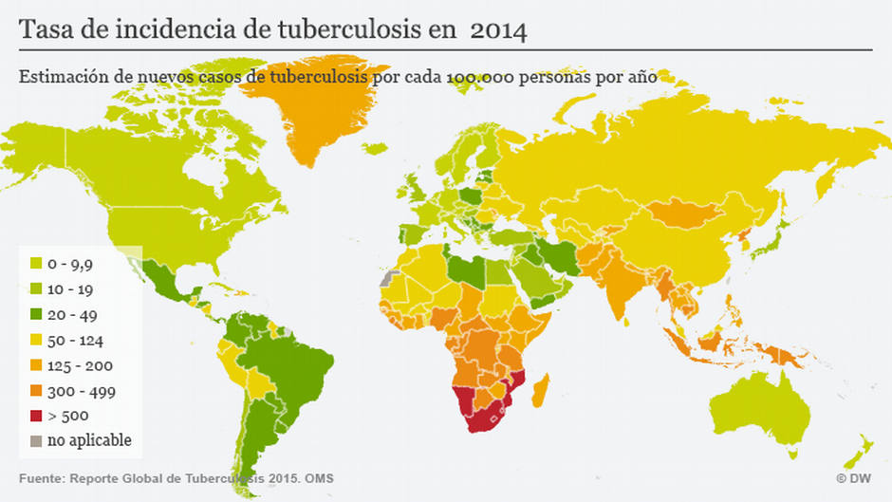
Notes:
----- Notas de la reunión (02-05-20 18:46) -----
Sobre Tuberculosis este es el mapa más actual que pude encontrar, sin embargo hay una preocupación a nivel mundial por el rebrote de esta enfermedad y es así como tenemos países vecinos con una mayor tasa de incidecnia que la nuestra como Bolivia, peru y otros países en Europa y Asia.

Slide 19
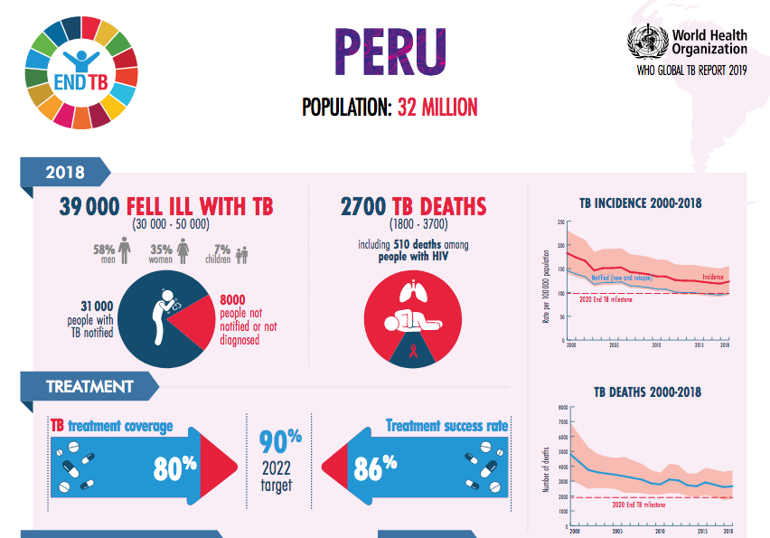
Fuente:www.who.int
Notes:
----- Notas de la reunión (02-05-20 18:46) -----
En estas infografías pueden encontrar la realidad de otros países y que está disponible en la página de la OMS.

Slide 20
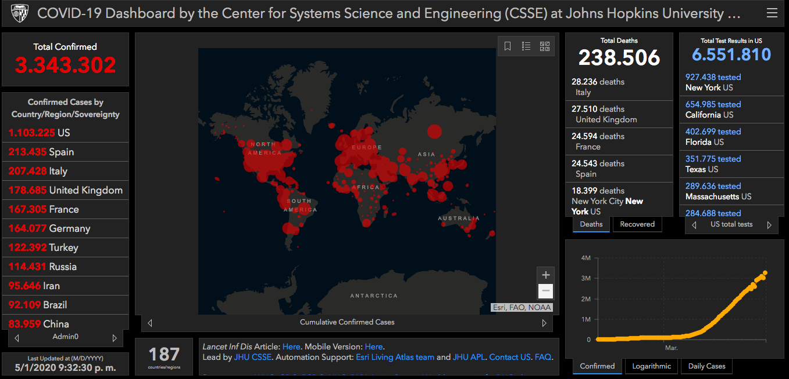
Notes:
----- Notas de la reunión (02-05-20 18:46) -----
No podía dejar de lado lo ue está pasando con COVID - 19 en que en un comienzo la preocupación fueron los viajeros de países con mayor incidencia de la enfermedad que hizo mantener alerta a la red epidemiológica para la pesquisa de caso. Hoy ya es pandemia que sirve como ejemplo que siempre se debe estar alerta de lo que sucede en los países y su realidad sanitaria porque puede impactar a nuestro país, sobre todo ahora en condiciones de migración , movimientos poblacionales y viajeros.

Slide 21
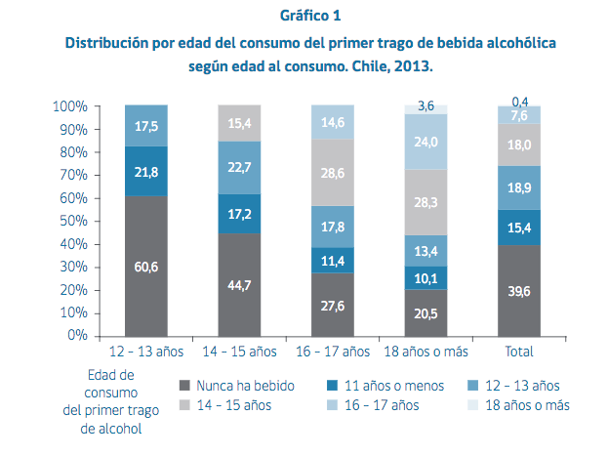
Encuesta Mundial de Salud Escolar Chile 2013
Escolares de 7º a 4º medio
Ingirió por lo menos una bebida que contenía
alcohol en los últimos 30 días.
36%
Entre los estudiantes que consumieron
alcohol en los últimos 30 días, el porcentaje
que habitualmente consiguió el alcohol que
bebió de una tienda:
31%
21,8%
Fuente:epi.minsal.cl
Epidemiología clínica (Sylvina Alvarado)
Notes:
Estudio que sigue el desarrollo de los niños desde 2010
----- Notas de la reunión (02-05-20 18:46) -----
No sólo las ET traen riesgos , sino que también las ENT. Y con estos resultados quiero llamarlos a mirar que no solo los niños pueden traer una enfermedad, sino que nosotros podemos ser una amenaza para ellos porque podemos alterar sus habituales costumbres familiares con hábitos en los chilenos que nos están aumentan la carga de enfermedad.

Slide 22
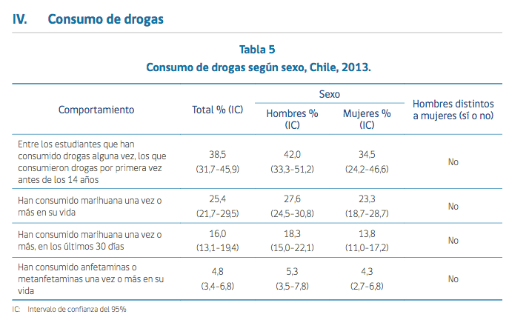
Encuesta Mundial de Salud Escolar Chile 2013
Escolares de 7º a 4º medio
Sobrepeso
42,7%
Obeso
14,5%
Comieron fruta y verdura
habitualmente cinco o más veces al día
en los últimos 30 días
26,3%
25,4%
Fuente:epi.minsal.cl
Epidemiología clínica (Sylvina Alvarado)
Notes:
Estudio que sigue el desarrollo de los niños desde 2010

Slide 23
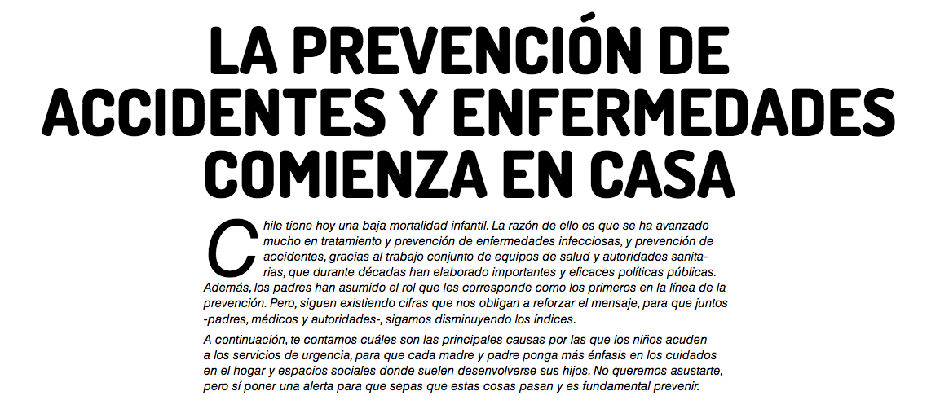
DIARIO MI HIJO • EDICIÓN N39 • AGOSTO 2017. SOCHIPE
Notes:
----- Notas de la reunión (02-05-20 18:46) -----
Otros aspecto que a veces se queda olvidado son los accidentes domésticos sobre todo. Hay población inmigrante que por vivir en hacinamiento, cuentan con artefactos peligrosos y no han recibido la educación suficiente para evotar accidentes como los hervidores electricos. Un pediatra que contaba hhan aumentado las quemaduras por agua caliente por hervidores por dejarlo en la cama al lado del bebe, o el uso de silla en el auto.

Slide 24
Notes:
----- Notas de la reunión (02-05-20 18:46) -----
Deebemos conocer nuetro calendario de vacunas y educar a la población inkigrante sobre su acceso gratuito a ellas y actualizar el calendario de los niños porque nosotros podemos ser un riesgo para ellos por las enfermedades circulantes que Chile que no son problema en otros países como la meningococcemia.

Slide 25
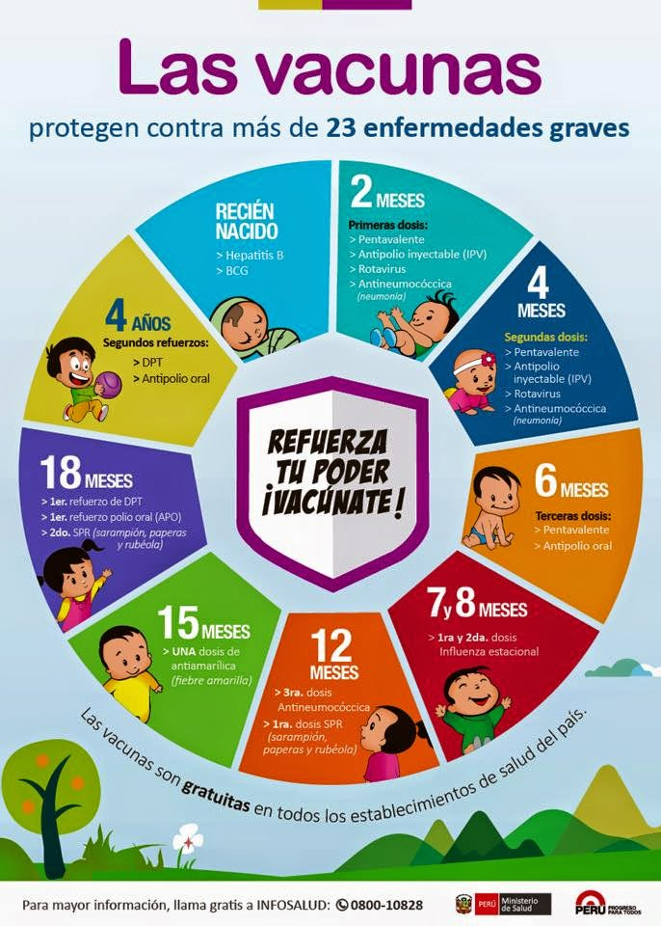
Notes:
----- Notas de la reunión (02-05-20 18:46) -----
Debemos conocer el calendario de vacunas de otros países para poder actualizar el calendario de los niños, y si no lo conocemos asesorarse por el PNI para vacunar al niño según su edad.

Slide 26
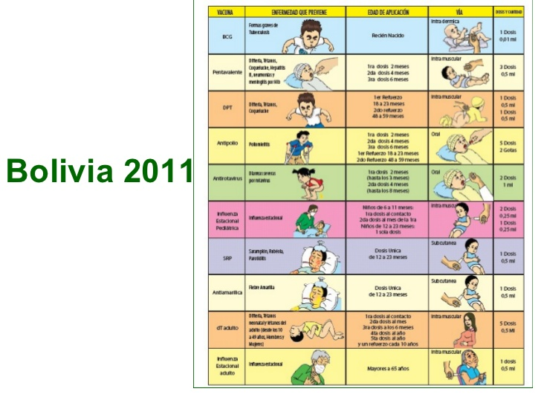

Slide 27
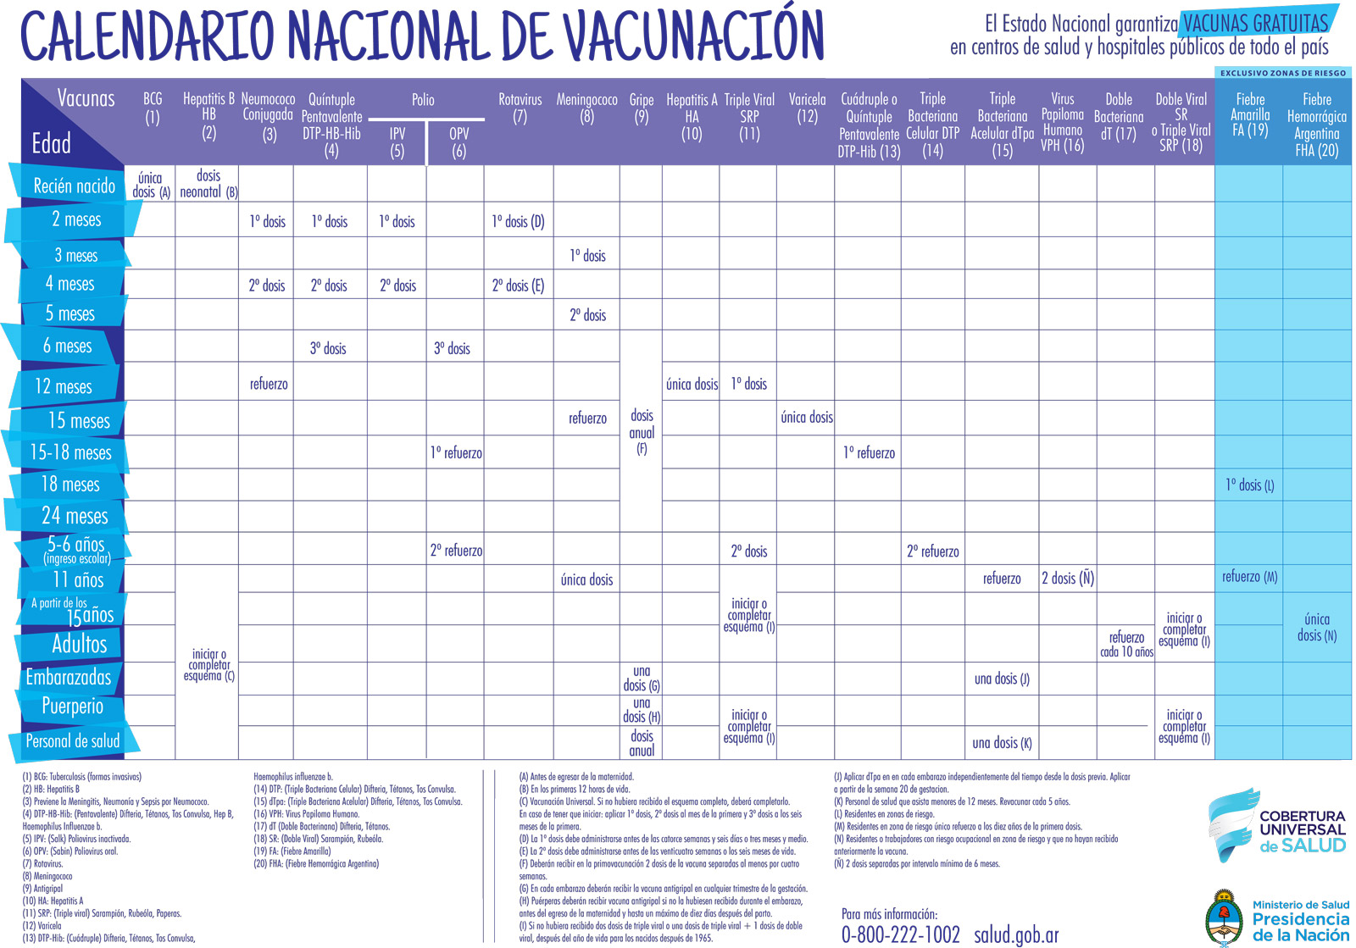

Slide 28
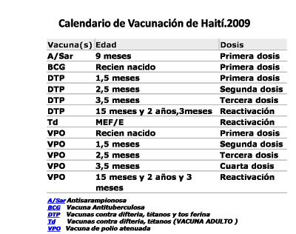

Slide 29
Desigualdades:
Condiciones del embarazo sin control médico en inmigrantes ilegales.
Dificultades en la comunicación por hablar otra lengua.
Condiciones de hacinamiento.
Déficit en las redes de apoyo para el cuidado de los niños.
Calendario de vacunas no actualizado.
Enfermedades autóctonas de su país de origen.

Slide 30
Inequidades
Equipo clínico con desconocimiento o falta de experticia para el diagnóstico y tratamiento de enfermedades autóctonas de los inmigrantes.
Déficit en la protección por vacuna en los niños inmigrantes.
Desconocimiento de las instituciones de salud de la magnitud de la población de inmigrantes atendida localmente.
Falta de entendimiento por parte de los padres de las indicaciones y procedimientos del equipo clínico en el paciente por la barrera del lenguaje

Slide 31
Diagnóstico y perspectivas
Niño migrante
01
02
Población inmigrantes en Chile
Niños migrantes e hijos de migrantes
Educación, vivienda,salud,idioma
Existen determinantes sociales
06
03
Vulnerabilidad
Hacinamiento, falta de conocimiento, falta de redes de apoyo
Vacunas al día, conductas y hábitos
Riesgo de ET y ENT
Sistema de salud en Chile
Educación y orientación
Capacitación de personal sanitario
Profesionales
05
04

Slide 32
Desafíos
Alimentación Saludable
SEGURIDAD-PROTECCIÓN
DETERMINANTES SOCIALES DE LA SALUD
VACUNACIÓN
ALFABETIZACIÓN EN SALUD
Integración
GESTIÓN AMIGABLE DE HORAS DE ATENCIÓN
Actividad Física
Conocer la comunidad
ACCIÓN SEGÚN LAS DISTINTAS CAPACIDADES
PROTOCOLOS
HOSPITAL AMIGO
PREVENCIÓN DE ACCIDENTES
Salud mental CAPACITACIÓN DE LOS EQUIPOS
Epidemiología clínica(Sylvina Alvarado)

Slide 33
https://www.ine.cl/docs/default-source/demografia-y-migracion/infografias/migraci%C3%B3n-internacional/caracter%C3%ADsticas-inmigraci%C3%B3n-internacional-en-chile-censo-2017-infograf%C3%ADa_(2018).pdf?sfvrsn=3c86bd0f_5
https://www.who.int/tb/data/GTBreportCountryProfiles.pdf?ua=1

